Slide 1

KHAI PHÁ DỮ LIỆU (DATA MINING)

Slide 2
Nội dung
3
Chương 1. Giới thiệu về khai phá dữ liệu
Chương 2. Dữ liệu và tiền xử lý dữ liệu
Chương 3. Phân lớp dữ liệu
Chương 4. Khai phá luật kết hợp
Chương 5. Phân cụm

Slide 3
Dữ liệu và tiền xử lý dữ liệu
4

Slide 4



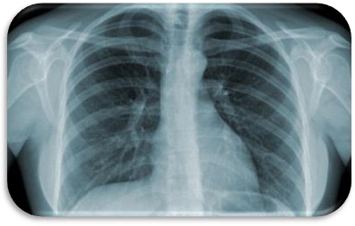
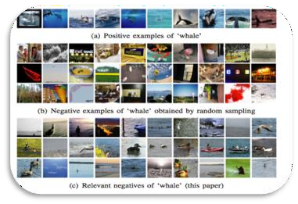

Dữ liệu
5

Slide 5
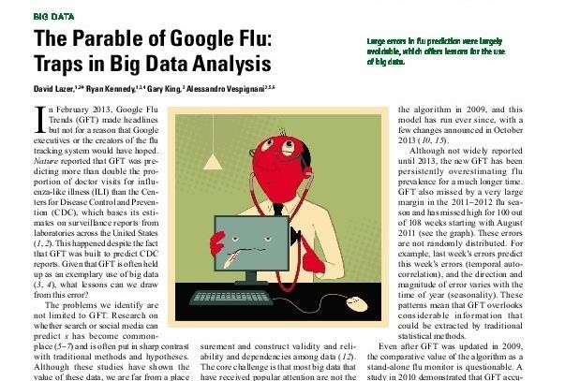
Điều gì có thể sai
6

Slide 6
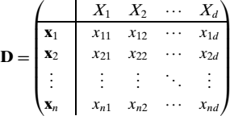
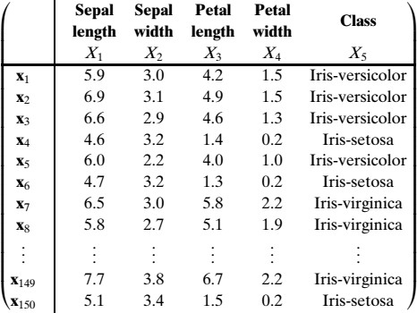
Dữ liệu
7
Dữ liệu thường được biểu diễn bởi ma trận
𝑛 × 𝑑 chiều.

Slide 7

Mô tả về dữ liệu
8
Ví dụ: Dữ liệu mẫu về khách hàng mua xe máy
 | Lương | Tuổi | Class
No.1 | 300.000 | 23 | Y
No.2 | 360.000 | 56 | N
No.3 | 470.000 | 43 | Y
No.4 | 500.000 | 30 | N
No.5 | 420.000 | 65 | N
No.6 | 520.000 | 26 | Y
No.7 | 660.000 | 28 | N
No.8 | 200.000 | 31 | Y
No.9 | 630.000 | 37 | Y
No.10 | 700.000 | 42 | N
No.11 | 800.000 | 47 | N
No.12 | 100.000 | 51 | Y

Slide 8
Mô tả về dữ liệu
9
Xác định các thuộc tính (features) tiêu biểu của dữ liệu về xu hướng chính (central tendency) và sự phân tán (dispersion) của dữ liệu
Các độ đo về xu hướng chính: mean, median, mode, midrange
Các độ đo về sự phân tán: quartiles, interquartile range (IQR)
Làm nổi bật các giá trị dữ liệu nên được xem như nhiễu (noise) hoặc phần tử biên (outliers), cung cấp cái nhìn tổng quan về dữ liệu.

Slide 9

Mô tả về dữ liệu
10
Các độ đo về xu hướng chính của dữ liệu
◉ Mean
if N odd if N even
^{x}⎡N / 2⎤
Median = ⎧
◉ Median
⎨
⎩^{(x}N / 2 ^{+ x}N / 2+1 ^{) / 2}
Mode: giá trị xuất hiện thường xuyên nhất trong tập dữ liệu
Midrange: giá trị trung bình của các giá trị lớn nhất và nhỏ nhất trong tập dữ liệu

Slide 10

Mô tả về dữ liệu
11
Các độ đo về sự phân tán của dữ liệu
Quartiles (sắp xếp dữ liệu)
The first quartile (Q1): the 25th percentile
The second quartile (Q2): the 50th percentile (median)
The third quartile (Q3): the 75th percentile
Interquartile Range (IQR) = Q3 – Q1
Outliers (the most extreme observations): giá trị nằm cách trên Q3 hay dưới Q1 một khoảng 1.5xIQR
Variance = Standard deviation²

Slide 11
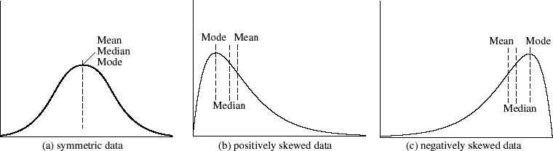
Mô tả về dữ liệu
12
Q1 Q2 Q3
Tóm tắt mô tả về sự phân bố dữ liệu gồm năm trị số quan trọng: median, Q1, Q3, trị lớn nhất, và trị nhỏ nhất (theo thứ tự: Minimum, Q1, Median, Q3, Maximum).

Slide 12

Luyện tập – ví dụ 1
13
 | Lương | Tuổi | Class
No.1 | 3.000.000 | 23 | Y
No.2 | 9.600.000 | 56 | N
No.3 | 4.700.000 | 43 | Y
No.4 | 7.000.000 | 30 | N
No.5 | 6.200.000 | 65 | N
No.6 | 2.200.000 | 26 | Y
No.7 | 6.600.000 | 38 | N
No.8 | 2.000.000 | 31 | Y
No.9 | 6..300.000 | 37 | Y
No.10 | 7.000.000 | 42 | N
No.11 | 8.000.000 | 47 | N
No.12 | 10.000.000 | 51 | Y

Slide 13
Tiền xử lý dữ liệu
14

Slide 14
Tiền xử lý dữ liệu
15
Quá trình xử lý dữ liệu thô/gốc (raw/original data) nhằm cải thiện chất lượng dữ liệu (quality of the data) và từ đó cải thiện chất lượng của kết quả khai phá.
Dữ liệu thô
Có cấu trúc, bán cấu trúc, phi cấu trúc
Được đưa vào từ các nguồn dữ liệu trong các hệ thống xử lý tập tin (file processing systems) và/hay các hệ thống cơ sở dữ liệu (database systems)

Slide 15
Tiền xử lý dữ liệu
16
Dữ liệu chất lượng
Tính chính xác (accuracy): giá trị được ghi nhận đúng với giá trị thực.
Tính hiện hành (currency/timeliness): giá trị được ghi nhận không bị lỗi thời.
Tính toàn vẹn (completeness): tất cả các giá trị dành cho một biến/thuộc tính đều được ghi nhận.
Tính nhất quán (consistency): tất cả giá trị dữ liệu đều được biểu diễn như nhau trong tất cả các trường hợp.

Slide 16







Tiền xử lý dữ liệu
17
Pattern Evaluation/
Presentation
Data Mining
Patterns
Task-relevant Data
Data Warehouse
Selection/Transformation
Data
Cleaning
Data Integration
Data Sources

Slide 17
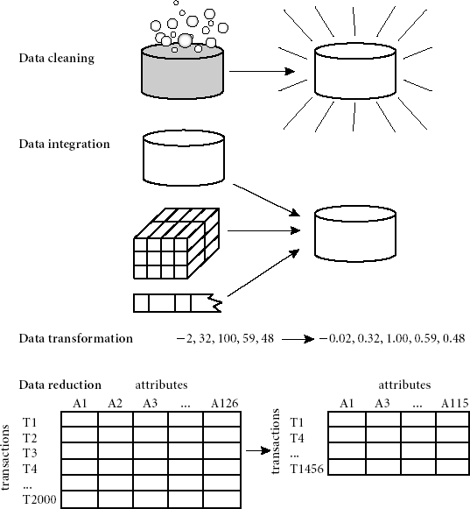
Tiền xử lý dữ liệu
18
Làm sạch dữ liệu (data cleaning): loại bỏ nhiễu (remove noise), hiệu chỉnh những phần dữ liệu không nhất quán (correct data inconsistencies)
Tích hợp dữ liệu (data integration): trộn dữ liệu (merge data) từ nhiều nguồn khác nhau vào một kho dữ liệu
Biến đổi dữ liệu (data transformation): chuẩn hoá dữ liệu (data normalization)
Thu giảm dữ liệu (data reduction): thu giảm kích thước dữ liệu bằng kết hợp dữ liệu, loại bỏ các thuộc tính dư thừa (redundant features), gom cụm dữ liệu

Slide 18
Làm sạch dữ liệu
19

Slide 19
Làm sạch dữ liệu
20
Xử lý dữ liệu bị thiếu (missing data)
Nhận diện phần tử biên (outliers) và giảm thiểu nhiễu (noisy data)
Xử lý dữ liệu không nhất quán (inconsistent data)

Slide 20
Xử lý dữ liệu bị thiếu (missing data)
21
Dữ liệu bị thiếu: Dữ liệu không có sẵn khi cần được sử dụng
Nguyên nhân gây ra dữ liệu bị thiếu
Khách quan (không tồn tại lúc được nhập liệu, sự cố, …)
Chủ quan (tác nhân con người)
Giải pháp cho dữ liệu bị thiếu
Bỏ qua
Xử lý tay (không tự động, bán tự động)
Dùng giá trị thay thế (tự động): hằng số toàn cục, trị phổ biến nhất, trung bình toàn cục, trung bình cục bộ, trị dự đoán, …
Ngăn chặn dữ liệu bị thiếu: thiết kế tốt CSDL và các thủ tục nhập liệu (các ràng buộc dữ liệu)

Slide 21
Nhận diện phần tử biên (outliers) và giảm thiểu nhiễu (noisy data)
22
Định nghĩa
Outliers: những dữ liệu (đối tượng) không tuân theo đặc tính/hành vi chung của tập dữ liệu (đối tượng).
Noisy data: outliers bị loại bỏ (rejected/discarded outliers) như là những trường hợp ngoại lệ (exceptions).
Nguyên nhân
Khách quan (công cụ thu thập dữ liệu, lỗi trên đường truyền, giới hạn công nghệ, …)
Chủ quan (tác nhân con người)

Slide 22
Nhận diện phần tử biên (outliers) và giảm thiểu nhiễu (noisy data)
23
Nhận diện phần tử biên (outliers) và giảm thiểu nhiễu (noisy data)
Giải pháp nhận diện phần tử biên
Dựa trên phân bố thống kê (statistical distribution-based)
Dựa trên khoảng cách (distance-based)
Dựa trên mật độ (density-based)
Dựa trên độ lệch (deviation-based)
Giải pháp giảm thiểu nhiễu
Binning
Hồi quy (regression)
Phân tích cụm (cluster analysis)

Slide 23
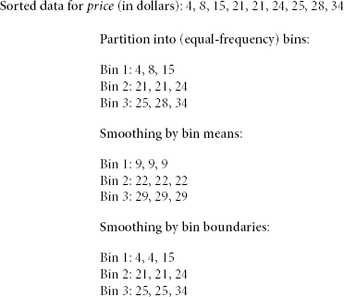
Giải pháp giảm thiểu nhiễu
24
Binning (by bin means, bin median, bin boundaries)
Dữ liệu có thứ tự
Phân bố dữ liệu vào các bins (buckets)
Bin boundaries: trị min và trị max

Slide 24
Giải pháp giảm thiểu nhiễu
25
Hồi quy (regression)
y
Y1
y = x + 1
Y1’
X1
x

Slide 25
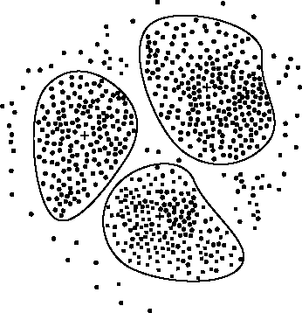
Giải pháp giảm thiểu nhiễu
26
Phân tích cụm (cluster analysis)

Slide 26
Xử lý dữ liệu không nhất quán
27
Định nghĩa của dữ liệu không nhất quán
Dữ liệu được ghi nhận khác nhau cho cùng một đối tượng/thực thể
→ discrepancies from inconsistent data representations
2014/12/24 và 24/12/2014
Dữ liệu được ghi nhận không phản ánh đúng ngữ nghĩa cho các đối tượng/thực thể
Ràng buộc khóa ngoại
Nguyên nhân
Sự không nhất quán trong các qui ước đặt tên hay mã dữ liệu
Định dạng không nhất quán của các vùng nhập liệu
Thiết bị ghi nhận dữ liệu, …

Slide 27
Luyện tập – ví dụ 2
28
 | Lương | Tuổi | Class
No.1 | 3.000.000 | 23 | Y
No.2 | 9.600.000 | 56 | N
No.3 | 0 | 43 | Y
No.4 | 7.000.000 | 430 | N
No.5 | 6.200.000 | 65 | N
No.6 | 2.200.000 | 26 | Y
No.7 | 6.600.000 | 28 | N
No.8 | 2.000.000 | 3 | Y
No.9 | 6.300.000 | 37 | Y
No.10 | 7.000 | -42 | N
No.11 | 8.000.000 | 47 | N
No.12 | 121.100.000 | 51 | Y

Slide 28
Tích hợp dữ liệu
29

Slide 29
Tích hợp dữ liệu
30
Là quá trình trộn dữ liệu từ các nguồn khác nhau vào một kho dữ liệu sẵn sàng cho quá trình khai phá dữ liệu
Vấn đề nhận dạng thực thể (entity identification problem)
Tích hợp lược đồ (schema integration)
So trùng đối tượng (object matching)
Vấn đề dư thừa (redundancy)
Vấn đề mâu thuẫn giá trị dữ liệu (data value conflicts)
→ Hỗ trợ việc giảm, tránh dư thừa và không nhất quán về dữ liệu → cải thiện tính chính xác và tốc độ quá trình khai phá dữ liệu

Slide 30
Vấn đề nhận dạng thực thể
31
Các thực thể (entity/attribute) đến từ nhiều nguồn.
Hai hay nhiều thực thể khác nhau diễn tả cùng một thực
thể thực.
Ví dụ ở mức lược đồ (schema): customer_id trong nguồn S1 và cust_number trong nguồn S2.
Ví dụ ở mức thể hiện (instance): “R & D” trong nguồn S1 và “Research & Development” trong nguồn S2. “Male” và “Female” trong nguồn S1 và “Nam” và “Nữ” trong nguồn S2.

Slide 31
Vấn đề mâu thuẫn giá trị dữ liệu
32
Cho cùng một thực thể thật, các giá trị thuộc tính đến từ các nguồn dữ liệu khác nhau có thể khác nhau về cách biểu diễn (representation), đo lường (scaling), và mã hóa (encoding).
◉ Representation: “2004/12/25” với “25/12/2004”.
Scaling: thuộc tính weight trong các hệ thống đo khác nhau với các đơn vị đo khác nhau, thuộc tính price trong các hệ thống tiền tệ khác nhau với các đơn vị tiền tệ khác nhau.
Encoding: “yes” và “no” với “1” và “0”.

Slide 32
Vấn đề dư thừa
33
Hiện tượng: giá trị của một thuộc tính có thể được tính ra từ một/nhiều thuộc tính khác, vấn đề trùng lặp dữ liệu (duplication).
Nguyên nhân: tổ chức dữ liệu kém, không nhất quán trong việc đặt tên chiều/thuộc tính.
Phát hiện dư thừa: phân tích tương quan (correlation analysis)
◉ Dựa trên dữ liệu hiện có, kiểm tra khả năng dẫn ra một thuộc
tính B từ thuộc tính A.

Slide 33
Phân tích tương quan giữa hai thuộc tính
34
r_{A,B} ∈ [-1, 1]
𝑁
(𝑎_{𝑖} − 𝐴)(𝑏_{𝑖} − 𝐵)
^{𝑟}𝐴,𝐵 ⁼
𝑖=1
(𝑁 − 1)𝜎_{𝐴} 𝜎_{𝐵}
r_{A,B} > 0: A và B tương quan thuận với nhau, trị số của A tăng khi trị số của B tăng, r_{A,B} càng lớn thì mức độ tương quan càng cao, A hoặc B có thể được loại bỏ vì dư thừa.
r_{A,B} = 0: A và B không tương quan với nhau (độc lập).
r_{A,B} < 0: A và B tương quan nghịch với nhau, A và B loại trừ lẫn nhau.

Slide 34
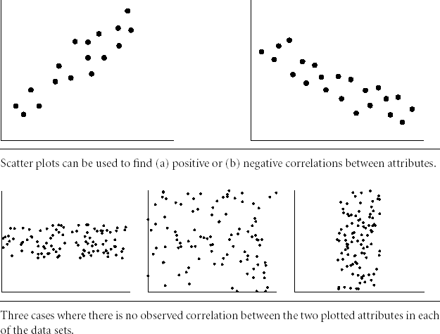
Phân tích tương quan giữa hai thuộc tính
35
A
A
B
B
A
A
A
B
B
B

Slide 35

Phân tích tương quan giữa hai thuộc tính
36
Ví dụ với R.
 | Lương | Tuổi | Class
No.1 | 3.000.000 | 23 | Y
No.2 | 9.600.000 | 56 | N
No.3 | 4.700.000 | 43 | Y
No.4 | 7.000.000 | 30 | N
No.5 | 6.200.000 | 65 | N
No.6 | 2.200.000 | 26 | Y
No.7 | 6.600.000 | 38 | N
No.8 | 2.000.000 | 31 | Y
No.9 | 6..300.000 | 37 | Y
No.10 | 7.000.000 | 42 | N
No.11 | 8.000.000 | 47 | N
No.12 | 10.000.000 | 51 | Y

Slide 36
Biến đổi dữ liệu
37

Slide 37
Biến đổi dữ liệu
38
Là quá trình biến đổi hay kết hợp dữ liệu vào những dạng thích hợp cho quá trình khai phá dữ liệu
Làm trơn dữ liệu (smoothing)
Kết hợp dữ liệu (aggregation)
Tổng quát hoá (generalization)
Xây dựng thuộc tính/đặc tính (attribute/feature construction)
Chuẩn hoá (normalization)

Slide 38
Biến đổi dữ liệu
39
Làm trơn dữ liệu (smoothing)
Các phương pháp binning (bin means, bin medians, bin boundaries)
Hồi quy
Các kỹ thuật gom cụm (phân tích phần tử biên)
Các phương pháp rời rạc hóa dữ liệu (các phân cấp ý niệm)
→ Loại bỏ/giảm thiểu nhiễu khỏi dữ liệu.

Slide 39
Biến đổi dữ liệu
40
Kết hợp dữ liệu (aggregation)
Các tác vụ kết hợp/tóm tắt dữ liệu
Chuyển dữ liệu ở mức chi tiết này sang dữ liệu ở mức kém chi tiết hơn
Hỗ trợ việc phân tích dữ liệu ở nhiều độ mịn thời gian khác nhau
→ Thu giảm dữ liệu (data reduction)
Tổng quát hóa (generalization)
Chuyển đổi dữ liệu cấp thấp/nguyên tố/thô sang các khái niệm ở mức cao hơn thông qua các phân cấp ý niệm
→ Thu giảm dữ liệu (data reduction)

Slide 40
Biến đổi dữ liệu
41
Xây dựng thuộc tính/đặc tính (attribute/feature construction)
Các thuộc tính mới được xây dựng và thêm vào từ tập các thuộc tính sẵn có.
Hỗ trợ kiểm tra tính chính xác và giúp hiểu cấu trúc của dữ liệu nhiều chiều.
Hỗ trợ phát hiện thông tin thiếu sót về các mối quan hệ giữa các thuộc tính dữ liệu.
→ Các thuộc tính dẫn xuất

Slide 41
Biến đổi dữ liệu
42
Chuẩn hóa (normalization)
min-max normalization
z-score normalization
Normalization by decimal scaling
→ Các giá trị thuộc tính được chuyển đổi vào một miền trị nhất định được định nghĩa trước.

Slide 42
Biến đổi dữ liệu
43
Chuẩn hóa (normalization)
min-max normalization
Giá trị cũ: v ∈ [minA, maxA]
Giá trị mới: v’ ∈ [new_minA, new_maxA]
→ Ví dụ: chuẩn hóa điểm số từ 0 - 4.0 sang 0 - 10.0
𝑣 − 𝑚𝑖𝑛_{𝐴}
𝑣′ = 𝑛𝑒𝑤_𝑚𝑎𝑥 − 𝑛𝑒𝑤_𝑚𝑖𝑛
+ 𝑛𝑒𝑤_𝑚𝑖𝑛
𝑚𝑎𝑥_{𝐴} − 𝑚𝑖𝑛_{𝐴}
𝐴 𝐴
𝐴
→ Biến đổi tuyến tính (bảo tồn quan hệ giữa các giá trị ban đầu), lỗi “out-of-bounds”, ảnh hưởng bởi các phần tử biên (outliers)

Slide 43
Biến đổi dữ liệu
44
Chuẩn hóa (normalization)
z-score normalization
Giá trị cũ: v tương ứng với mean Ā và standard deviation б_{A}
Giá trị mới: v’
_{𝑣′ =} 𝑣 − 𝐴
𝜎_{𝐴}
Dựa trên trị trung bình và độ lệch chuẩn, hữu ích khi chưa biết trị min và max thực sự của A, hay khi các phân tử biên (outliers) ảnh hưởng rõ nét đến kết quả chuẩn hóa min-max

Slide 44
Biến đổi dữ liệu
45
Chuẩn hóa (normalization)
Normalization by decimal scaling
Giá trị cũ: v
Giá trị mới: v’ với j là số nguyên nhỏ nhất sao cho Max(|v’|) < 1
𝑣
𝑣′ =
10^{𝑗}
Dời chấm thập phân của các trị thuộc tính, số bước di chuyển của
chấm thập phân phụ thuộc vào trị tuyệt đối lớn nhất

Slide 45

Biến đổi dữ liệu – ví dụ 4
46
 | Lương | Tuổi | Class
No.1 | 3.000.000 | 23 | Y
No.2 | 9.600.000 | 56 | N
No.3 | 4.700.000 | 43 | Y
No.4 | 7.000.000 | 30 | N
No.5 | 6.200.000 | 65 | N
No.6 | 2.200.000 | 26 | Y
No.7 | 6.600.000 | 38 | N
No.8 | 2.000.000 | 31 | Y
No.9 | 6..300.000 | 37 | Y
No.10 | 7.000.000 | 42 | N
No.11 | 8.000.000 | 47 | N
No.12 | 10.000.000 | 51 | Y

Slide 46
Thu giảm dữ liệu
47

Slide 47
Thu giảm dữ liệu
48
Tập dữ liệu được biến đổi đảm bảo các toàn vẹn, nhưng nhỏ/ít hơn nhiều về số lượng so với ban đầu.
Các chiến lược thu giảm
Kết hợp khối dữ liệu (data cube aggregation)
Chọn một số thuộc tính (attribute subset selection)
Thu giảm chiều (dimensionality reduction)
Thu giảm lượng (numerosity reduction)
Rời rạc hóa (discretization)
Tạo phân cấp ý niệm (concept hierarchy generation)

Slide 48
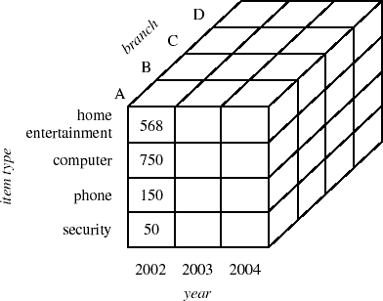
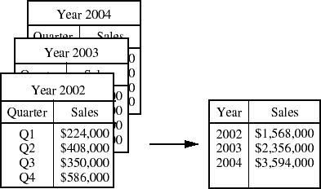
Thu giảm dữ liệu
49
Kết hợp khối dữ liệu (data cube aggregation)
Dạng dữ liệu: additive, semi- additive (numerical)
Kết hợp dữ liệu bằng các hàm nhóm: average, min, max, sum, count, …
→ Dữ liệu ở các mức trừu tượng khác nhau.
→ Mức trừu tượng càng cao giúp thu giảm lượng dữ liệu càng nhiều.
cube: Sale
Sum()

Slide 49
Thu giảm dữ liệu
50
Chọn một số thuộc tính (attribute subset selection)
Giảm kích thước tập dữ liệu bằng việc loại bỏ những thuộc tính/chiều/đặc trưng (attribute/dimension/feature) dư thừa/không thích hợp (redundant/irrelevant)
Mục tiêu: tập ít các thuộc tính nhất vẫn đảm bảo phân bố xác suất (probability distribution) của các lớp dữ liệu đạt được gần với phân bố xác suất ban đầu với tất cả các thuộc tính
Thu giảm chiều (dimensionality reduction)
Biến đổi wavelet (wavelet transforms)
Phân tích nhân tố chính (principal component analysis - PCA)

Slide 50
Thu giảm dữ liệu
51
Thu giảm lượng (numerosity reduction)
Các kỹ thuật giảm lượng dữ liệu bằng các dạng biểu diễn dữ liệu thay thế.
Các phương pháp có thông số (parametric): mô hình ước lượng dữ liệu → các thông số được lưu trữ thay cho dữ liệu thật
Hồi quy
Các phương pháp phi thông số (nonparametric): lưu trữ các biểu diễn thu giảm của dữ liệu
Histogram, Clustering, Sampling

Slide 51
Tóm tắt
53
Dữ liệu thực tế: không đầy đủ (incomplete/missing), nhiễu (noisy), không nhất quán (inconsistent)
Quá trình tiền xử lý dữ liệu
Làm sạch dữ liệu: xử lý dữ liệu bị thiếu, làm trơn dữ liệu nhiễu, nhận dạng các phần tử biên, hiệu chỉnh dữ liệu không nhất quán
Tích hợp dữ liệu: vấn đề nhận dạng thực thể, vấn đề dư thừa, vấn đề mâu thuẫn giá trị dữ liệu
Biến đổi dữ liệu: làm trơn dữ liệu, kết hợp dữ liệu, tổng quát hóa, chuẩn hóa, xây dựng thuộc tính/đặc tính
Thu giảm dữ liệu: kết hợp khối dữ liệu, chọn một số thuộc tính, thu giảm chiều, rời rạc hóa và tạo phân cấp ý niệm

Slide 52
THANK YOU!

